Slide 1
ZÁKLADNÍ ŠKOLA OLOMOUC příspěvková organizace MOZARTOVA 48, 779 00 OLOMOUC tel.: 585 427 142, 775 116 442; fax: 585 422 713 email: kundrum@centrum.cz; www.zs-mozartova.cz
Projekt: ŠKOLA RADOSTI, ŠKOLA KVALITY
Registrační číslo projektu: CZ.1.07/1.4.00/21.3688
EU PENÍZE ŠKOLÁM
Operační program Vzdělávání pro konkurenceschopnost

Slide 2
ZÁKLADNÍ ŠKOLA OLOMOUC příspěvková organizace MOZARTOVA 48, 779 00 OLOMOUC tel.: 585 427 142, 775 116 442; fax: 585 422 713 email: kundrum@centrum.cz; www.zs-mozartova.cz
Autor: | Mgr. Eva Hájková
Vzdělávací oblast: | Člověk a příroda
Vzdělávací obor: | Zeměpis
Vzdělávací předmět: | Zeměpis
Ročník: | 7.
Tematická oblast: | Regiony světa
Téma hodiny: | Státy pásu Sahel
Označení DUM: | VY_32_INOVACE_40.05.HAJ.ZE.7
Vytvořeno: | 29. 10. 2013

Slide 3
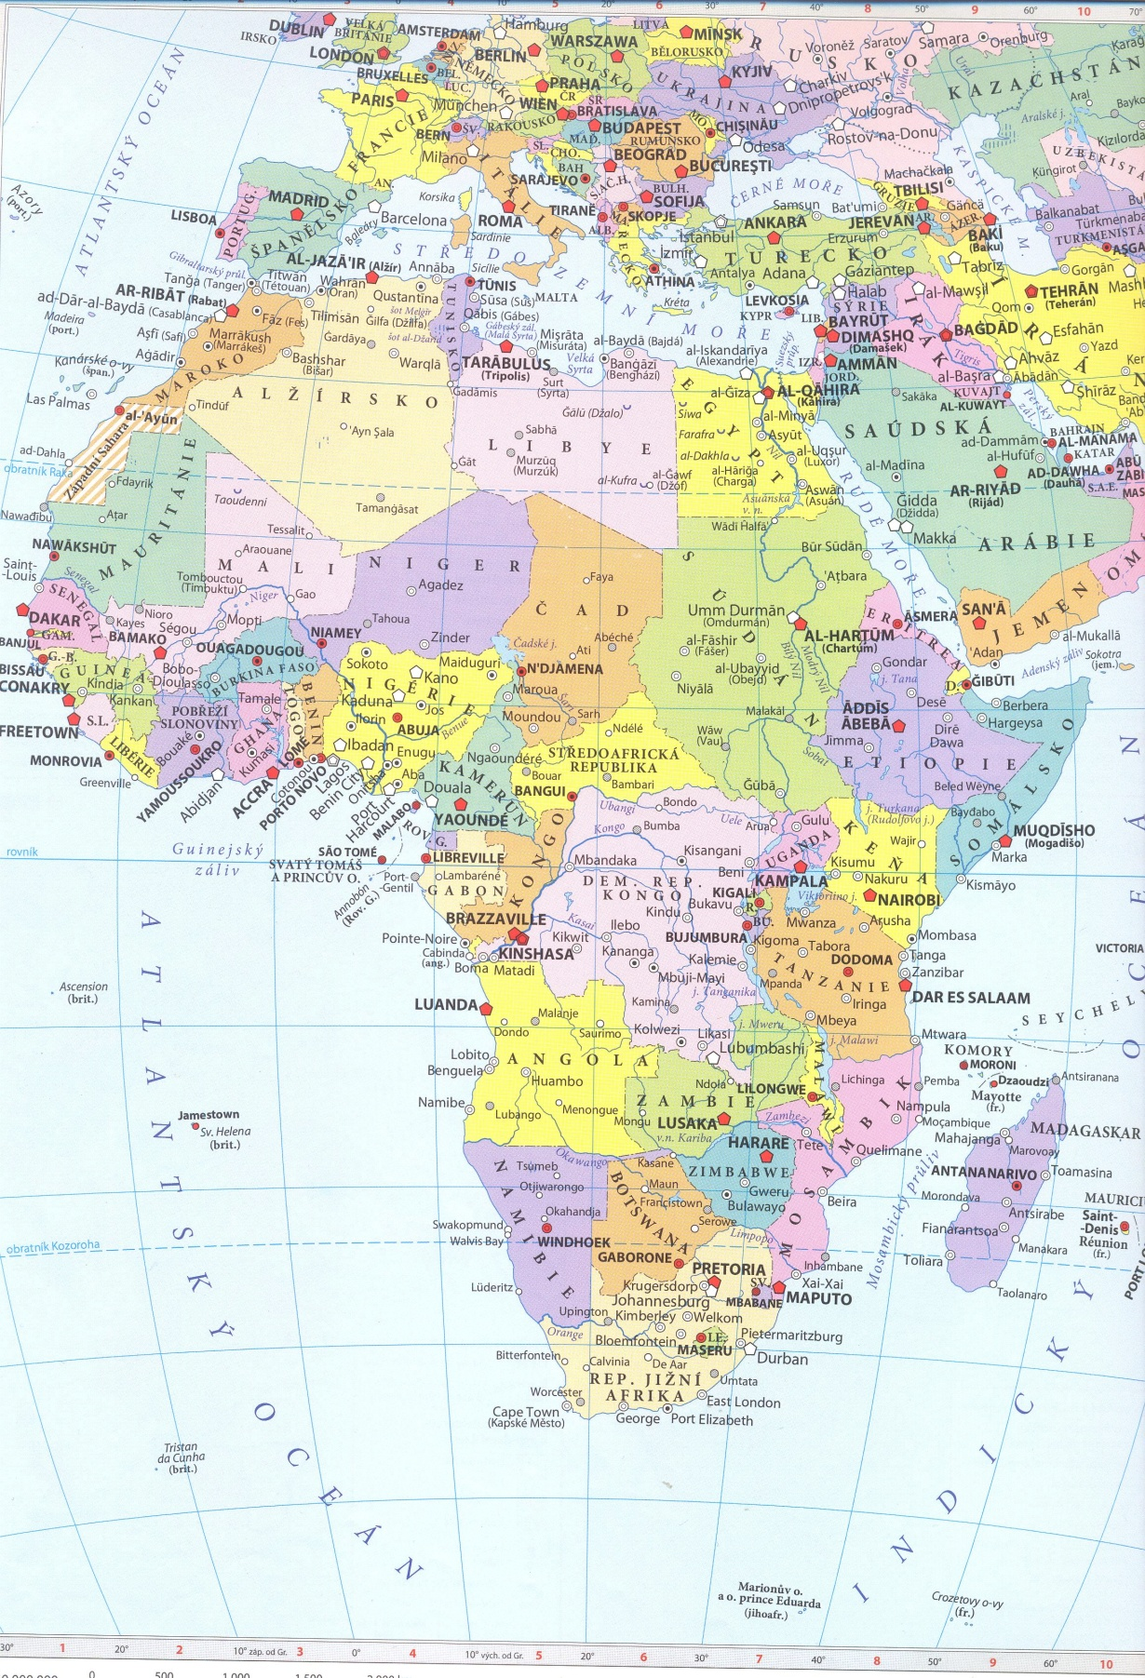
STÁTY PÁSU SAHEL
Mauretánie
Niger
Súdán
Mali
Čad

Slide 4
Státy pásu Sahel
Západní Sahara, Mauretánie,
Mali, Niger, Čad, Súdán
Leží na jižním okraji Sahary
Podnebí tropické, střídavé, dlouhá období sucha
Vegetační oblast polopouští a suchých savan
Obyvatelstvo: rasa černá
(velké množství různých kmenů)
v pouštích Berbeři (bílá rasa)

Slide 5
Hospodářství států pásu Sahel:
Nejchudší oblast Afriky
Primitivní zemědělská výroba
Těžba a vývoz nerostných surovin

Slide 6
Nerostné bohatství: malé
ropa, zemní plyn, barevné kovy
Průmysl: těžební (vývoz), potravinářský
Zemědělství: primitivní, samozásobitelské
Plodiny: kukuřice, pšenice, proso, bavlník,
ovoce, cukrová třtina, batáty,
podzemnice olejná, kávovník
Chov skotu, velbloudů

Slide 7
Státy pásu Sahel
Skupina nejchudších států světa
Proč?
Problémy:
přírodní
společenské
ekonomické

Slide 8
přírodní
dlouhé období sucha
malá úroda, nedostatek potravin
hlad, nemoci, epidemie
nedostatek pitné vody
společenské
velká negramotnost (polovina lidí)
rychlý přírůstek obyvatel
politická nestabilita
chybí služby - zdravotnictví

Slide 9
Jak svět pomáhá chudým zemím pásu Sahel:
Humanitární pomoc v místech katastrof:
dodávky základních potravin
pitné vody, léků, stany, přikrývky
Výstavba škol, snižování negramotnosti
Budování nemocnic a zaškolení personálu

Slide 10
SÚDÁN
Největší stát Afriky
Hlavní město: Chartúm
[obr. 1]
Nově: těžba ropy – vývoz
možné zlepšení hospodářství
Okolo Nilu zemědělství:
kukuřice, pšenice, bavlník, cukrová třtina
Chov skotu a velbloudů

Slide 11
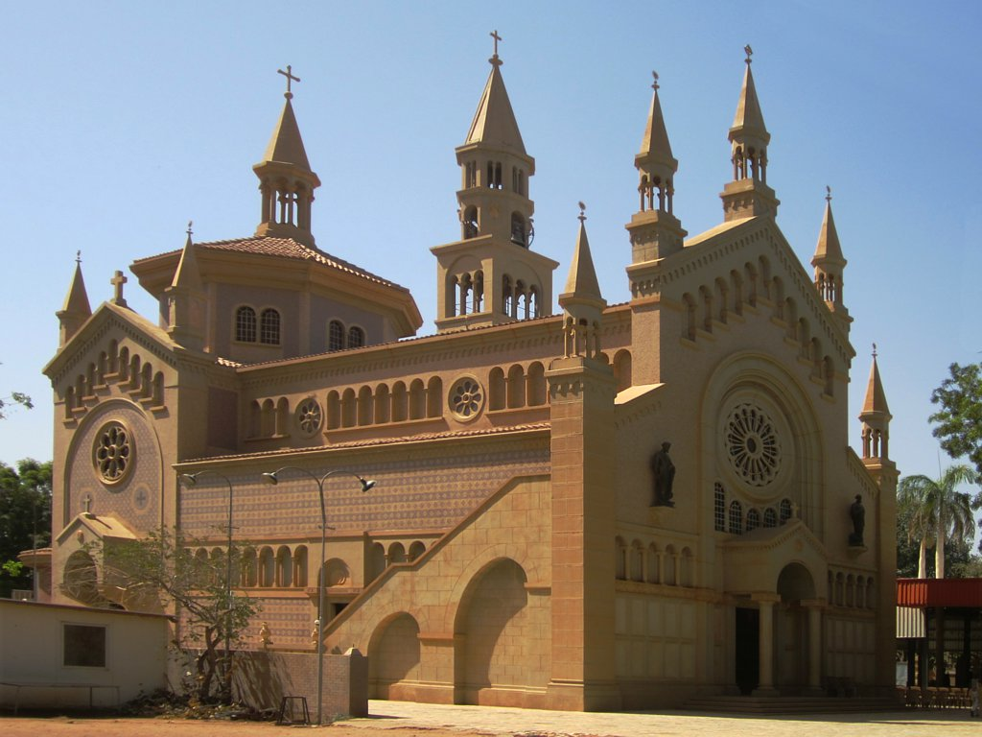
Chartúm
[obr. 2]

Slide 12
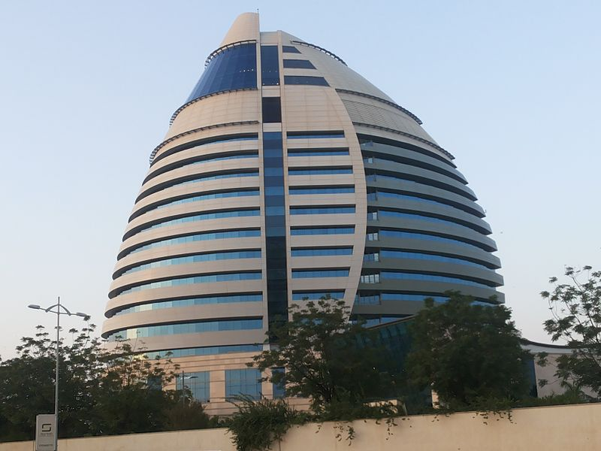
Chartúm
[obr. 3

Slide 13
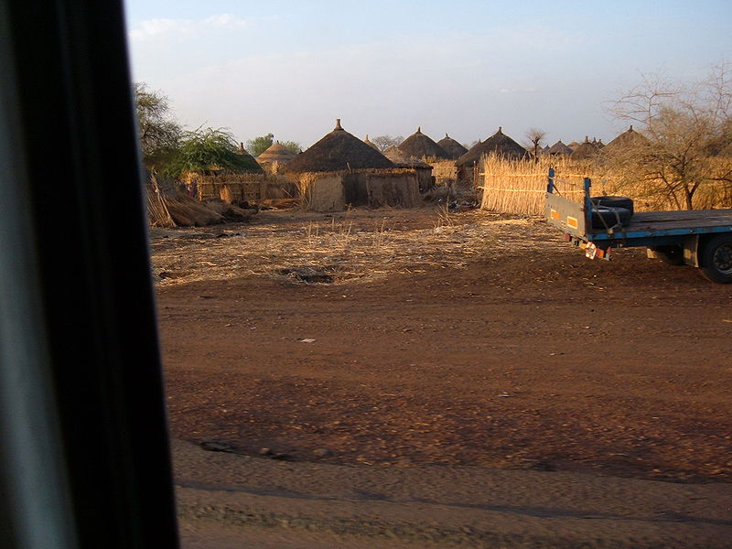
Súdánská vesnice
[obr. 4]

Slide 14
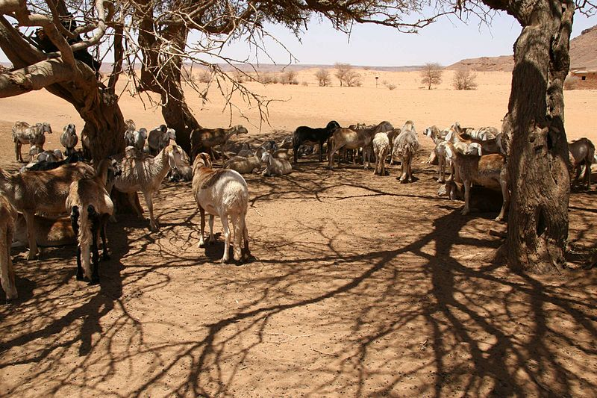
Súdánská vesnice
[obr. 5]

Slide 15
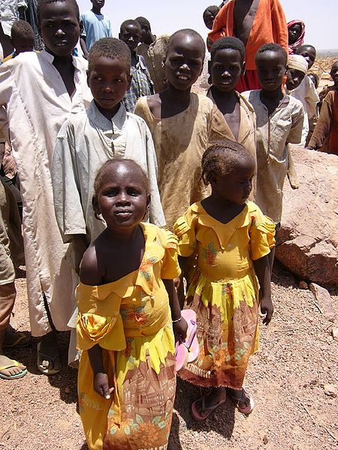
ČAD
[obr. 7]
[obr. 6]

Slide 16
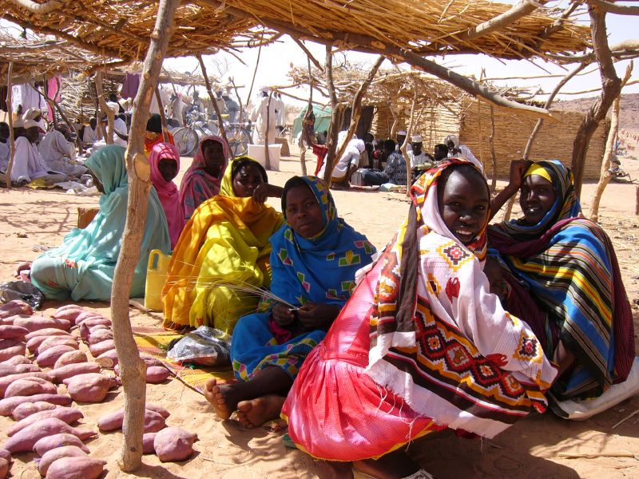
[obr. 8]

Slide 17
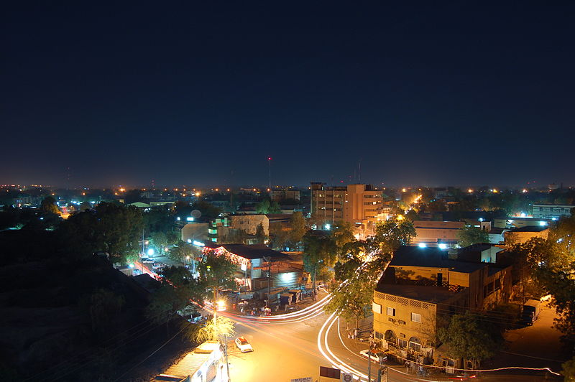
NIGER
[obr. 10]
[obr. 9]

Slide 18
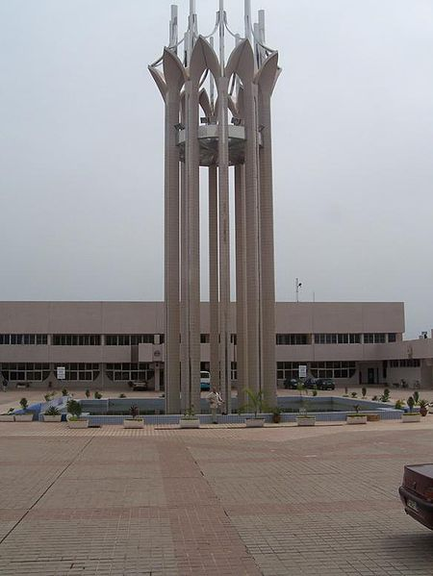
MALI
[obr. 11]
Hlavní město: Bamako
[obr. 12]

Slide 19
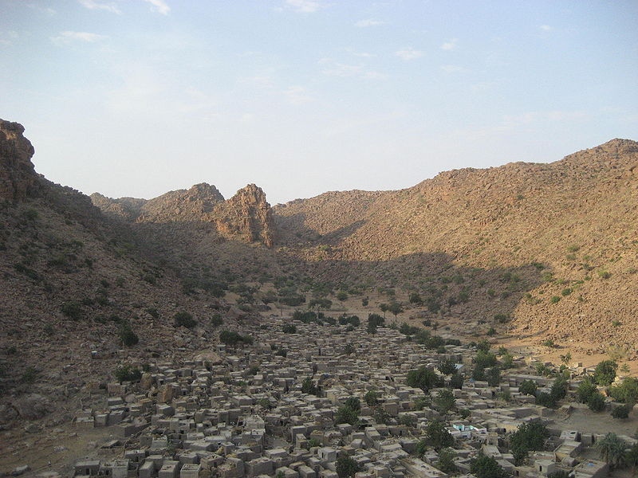
[obr. 13]

Slide 20
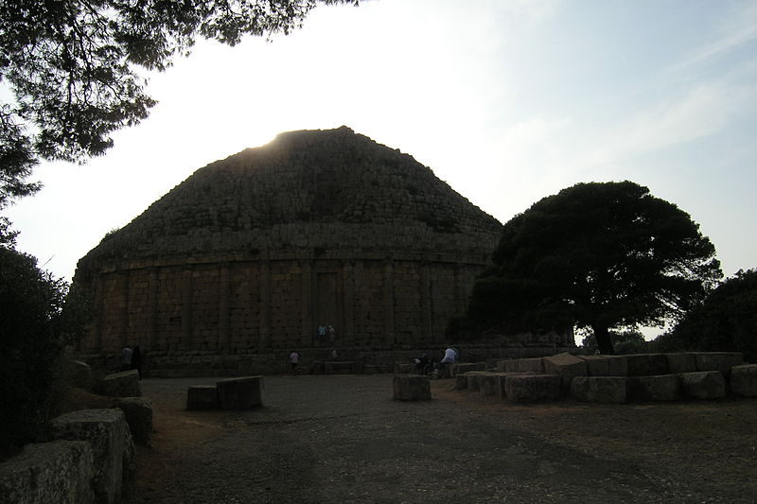
MAURÉTÁNIE
[obr. 15]
[obr. 14]

Slide 21
ZÁKLADNÍ ŠKOLA OLOMOUC příspěvková organizace MOZARTOVA 48, 779 00 OLOMOUC tel.: 585 427 142, 775 116 442; fax: 585 422 713 email: kundrum@centrum.cz; www.zs-mozartova.cz
Seznam použité literatury a pramenů:
SVATOŇOVÁ, H.; KOLEJKA, J.: Zeměpis – Amerika, Afrika, 1. díl pro 7. ročník ZŠ nebo sekundy víceletých gymnázií. Brno: Nová škola, s.r.o. 2012. 96 s. IBSN 978-80-7289-383-6
DVOŘÁK, J.: Zeměpis 7 – učebnice pro základní školy a víceletá gymnázia. Plzeň: Fraus 2005. 128 s. ISBN 80-7238-304-3
Školní atlas světa – pro základní školy a víceletá gymnázia. Praha: Kartografie 2008. 175 s.
Použité zdroje:
Nečíslovaný obrazový materiál je použit z galerie obrázků a klipartů Microsoft Office.

Slide 22
Strana 3
Mapa Afriky
Školní atlas světa – pro základní školy a víceletá gymnázia. Praha: Kartografie 2008. 175 s.
Strana 10
[obr.1] [cit. 2013-10-28]. Dostupný pod licencí Public domain na
WWW:<http://commons.wikimedia.org/wiki/File:Flag_of_Sudan.svg?uselang=cs>
Strana 11
[obr.2] [cit. 2013-10-28]. Dostupný pod licencí Public domain na
WWW:<http://upload.wikimedia.org/wikipedia/commons/6/6e/St._Matthews_Cathedral_%288626640508%29.jpg?uselang=cs>
Strana 12
[obr.3] [cit. 2013-10-28]. Dostupný pod licencí Public domain na
WWW:<http://commons.wikimedia.org/wiki/File:Hotel_Corinthia_Khartoum.jpg?uselang=cs>
Strana 13
[obr.4] [cit. 2013-10-28]. Dostupný pod licencí Public domain na
WWW:<http://commons.wikimedia.org/wiki/File:Sudan_village.jpg?uselang=cs>
Strana 14
[obr.5] [cit. 2013-10-28]. Dostupný pod licencí Public domain na
WWW:<http://commons.wikimedia.org/wiki/File:Nubia-_2008-_goats_farming.jpg?uselang=cs>

Slide 23
Strana 15
[obr.6] [cit. 2013-10-28]. Dostupný pod licencí Public domain na
WWW:<http://commons.wikimedia.org/wiki/File:Flag_of_Chad.svg>
Strana 15
[obr.7] [cit. 2013-10-28]. Dostupný pod licencí Public domain na
WWW:<http://commons.wikimedia.org/wiki/File:Refugee_children_in_Chad.jpg?uselang=cs>
Strana 16
[obr.8] [cit. 2013-10-28]. Dostupný pod licencí Public domain na
WWW:<http://commons.wikimedia.org/wiki/File:Refugee_women_in_Chad.jpg?uselang=cs>
Strana 17
[obr.9] [cit. 2013-10-28]. Dostupný pod licencí Public domain na
WWW:<http://commons.wikimedia.org/wiki/File:Flag_of_Niger.svg>
Strana 17
[obr.10] [cit. 2013-10-28]. Dostupný pod licencí Public domain na
WWW:<http://commons.wikimedia.org/wiki/File:Niamey_night.jpg>

Slide 24
Strana 18
[obr.11] [cit. 2013-10-28]. Dostupný pod licencí Public domain na
WWW:<http://commons.wikimedia.org/wiki/File:Flag_of_Mali.svg>
Strana 18
[obr.12] [cit. 2013-10-28]. Dostupný pod licencí Public domain na
WWW:<http://commons.wikimedia.org/wiki/File:NCC_tower_Bamako.jpg>
Strana 19
[obr.13] [cit. 2013-10-28]. Dostupný pod licencí Public domain na
WWW:<http://commons.wikimedia.org/wiki/File:Borko.jpg>
Strana 20
[obr.14] [cit. 2013-10-28]. Dostupný pod licencí Public domain na
WWW:<http://commons.wikimedia.org/wiki/File:Flag_of_Mauritania.svg?uselang=cs>
Strana 20
[obr.15] [cit. 2013-10-28]. Dostupný pod licencí Public domain na
WWW:<http://commons.wikimedia.org/wiki/File:Mausol%C3%A9e_royal_de_Maur%C3%A9tanie_P9070491.JPG>

